Slide 1
三、光的直线传播
第2课时

Slide 2
学习目标
1.通过阅读和思考，能表述我国对影子、日食、月食、小孔成像等现象研究的代表，并能解释这些现象;
2.通过交流和思考，能说出光沿直线传播在生产生活中的应用；
3.通过阅读，能说出真空中的光速及不同介质中光速的比较。

Slide 3

知识应用
影子
1.影子的形成
光在传播过程中，遇到_______的物体，由于光在_________中是_________传播，在_______物体的后面出现了光_____（填“能”或“不能”）照射到的__________，便产生“影子”.
不透明
均匀介质
沿直线
不透明
不能
阴暗区域
思考：影子作图中的注意点.
S
思考：1. 影子形成的原因是什么？
2. 影子的实际是什么？
光在均匀介质中沿直线传播
物体是不透明的
L
注意：影子作图时题目要求作出的部分.
例：如图所示，S为一点光源，作出物体AB在地面上的影子。并且用大括号标出影长L。
影子是光照射不到的阴暗区域.

Slide 4
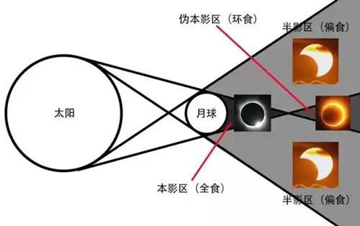
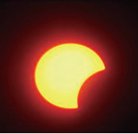
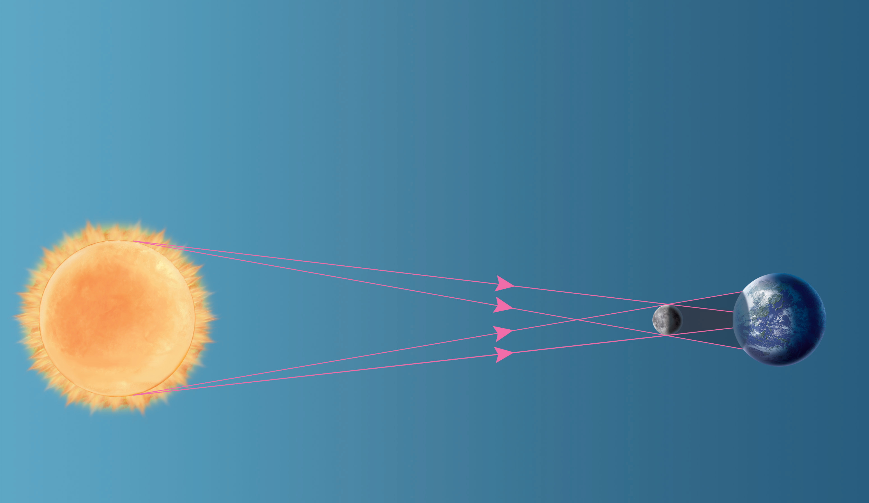
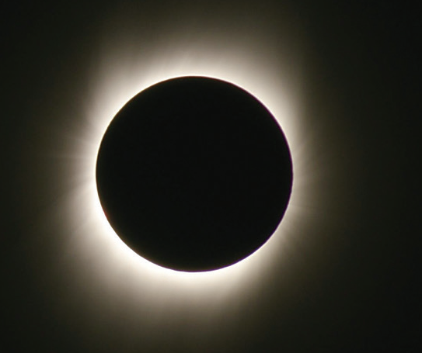
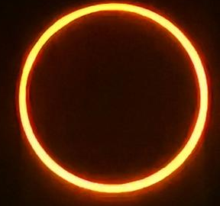
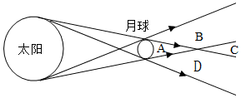
知识应用
日食
在我国古代殷商时期的甲骨文中，就有关于日食和月食现象的记载。
思考：1. 日食形成的原因是什么？
2. 观察日食的人处在哪一个的影子中？
光的直线传播
月球
思考：下图中A、B、C、D区域见到的现象。
A区：
日全食
当______进入太阳与______之间时，三者位置在_____________，由于______________
_____________,太阳的部分光线被______遮住，在地球上出现了______的影子，处于此区域的人看不到太阳，形成日食。
_______
月球
地球
同一直线上时
光在均匀介质中
B区：
日偏食
_______
是沿直线传播
月球
C区：
日环食
_______
月球
D区：
_______
日偏食

Slide 5
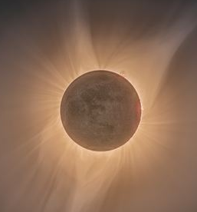
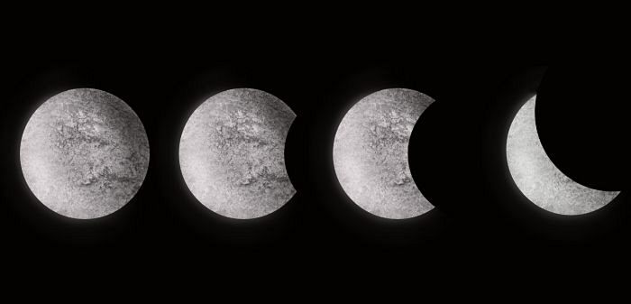
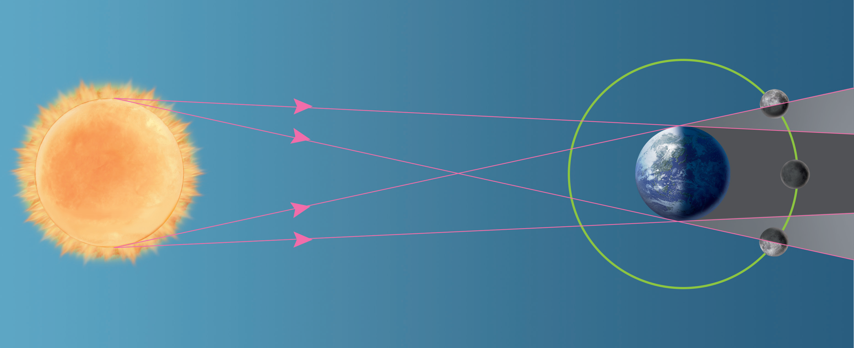
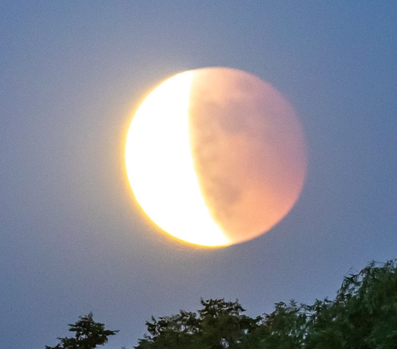
知识应用
月食
月食的形成
月全食
A
B
C
月偏食
当月球、太阳和地球三者在______________，且_____处于中间，因___________________________, ______挡住了太阳的光线，在其背对太阳的一侧形成长长的阴影区，此时_____处于此区域，就形成月食。
同一直线上时
地球
光在均匀介质中是沿直线传播
地球
月球
例. 发生月食的时候，下列说法正确的是（ ）
A．太阳、月球、地球在一条直线上，月球在中间
B．月球背着太阳的一面正好对着地球
C．太阳、月球、地球在一条直线上，月球在地球影子
D．月球向着太阳的一面正好背着地球
C

Slide 6
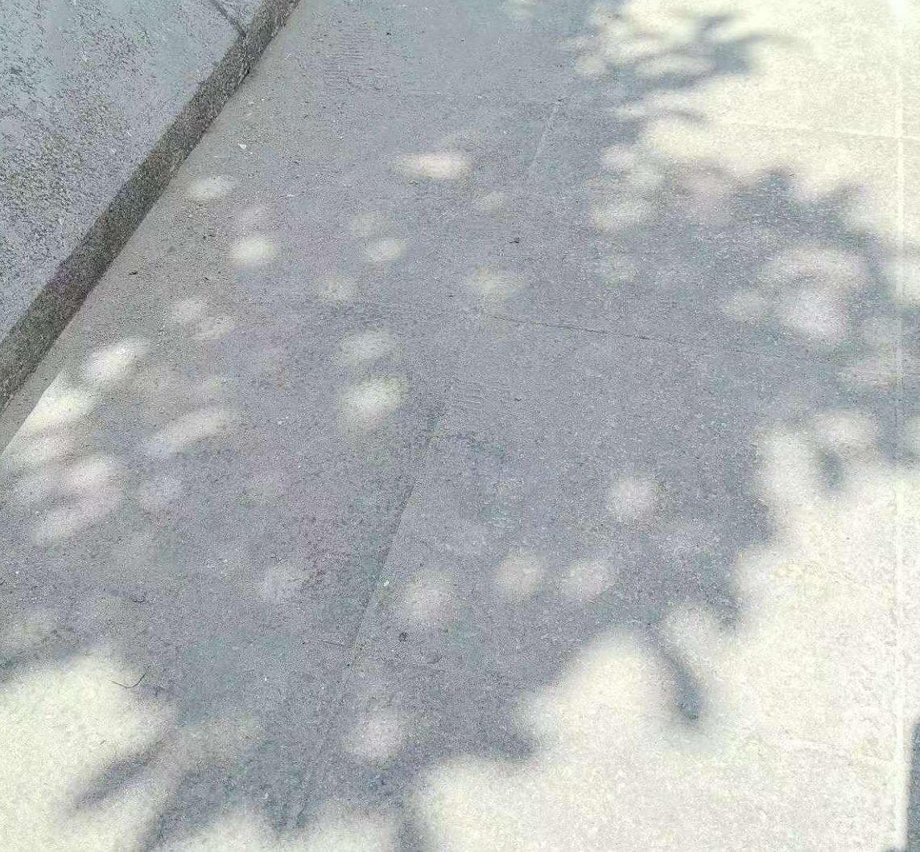
知识应用
小孔成像
A
D
思考：小孔成像的原理
光的直线传播
小孔成像的实质
C
光通过小孔照射到光屏上形成的亮斑
B
特点：
倒立
1.________（“正立”或“倒立”）的像；
2.像是由___________形成的，称为_____像。
实际光线
实
观察与思考：
1.比较图中不同颜色线框中部分的不同
蓝色框是影子，红、绿色框是光斑
红色框中光斑是圆形，绿色框中光斑是不规则的
2.图中红色框中的光斑为圆形，它实质是什么？
太阳通过树叶间小的缝隙，所成的像（小孔成像）
3.图中绿色框中光斑是不规则的，它是如何形成的？
太阳光通过树叶间大的缝隙，找到地上形成的光斑

Slide 7
知识应用
小孔成像
阅读——P43：小孔成像，完成填空：
沈括
梦溪笔谈
最早记载小孔成像的著作是《______》，我国宋代______ 的《__________》也有关于小孔成像的记载；_____代的赵友钦用实验的方法得到小孔成像大小、明暗与______和__________之间的关系，从而证明了________________的特性.
墨经
元
物距
孔的大小
光沿直线传播
观察与思考：
如图地上的圆形光斑大小不同，造成光斑大小的主要因素是什么？
A
D
C
B
A
E
F
B

Slide 8
知识应用
小孔成像
思考：
如果小孔与光屏的距离不变，同一物体通过小孔所成像的大小能否改变？
A
E
小结：
同一物体通过小孔所成的像与物的大小：
（1）当光屏到小孔的距离小于物体到小孔的距离，物体在光屏上成倒立、_______的实像。
（2）当光屏到小孔的距离大于物体到小孔的距离，物体在光屏上成倒立、_______的实像。
F
缩小
B
A
D
放大
C
讨论：
小孔成像时，什么情况下光屏上的像与物体大小相等？
B
G
光屏到小孔的距离与物体到小孔的距离相等
A
B
H

Slide 9
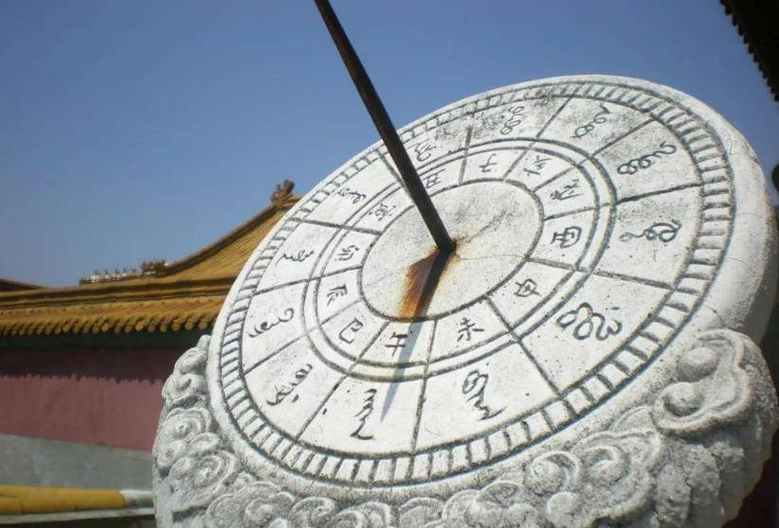
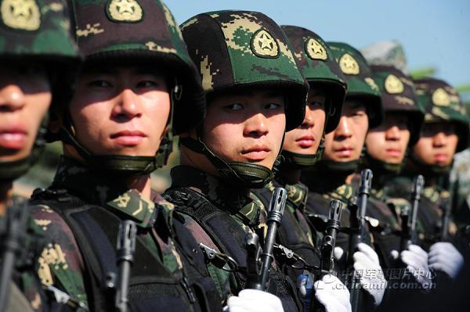
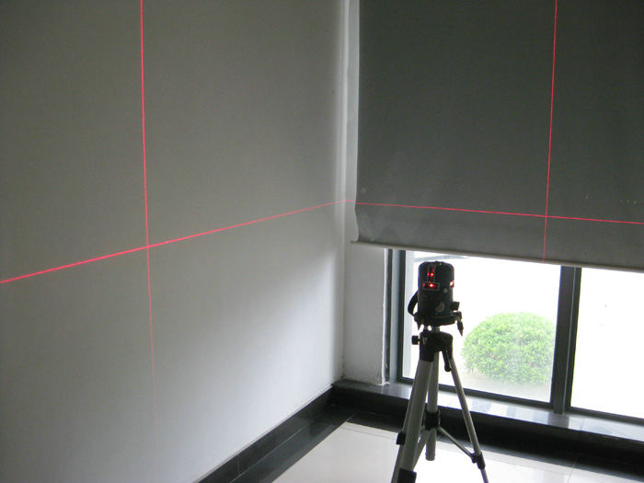
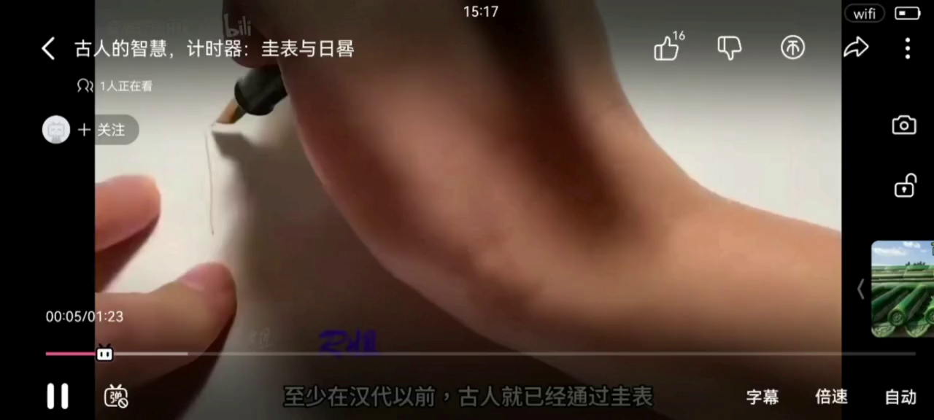
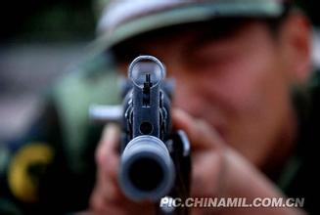
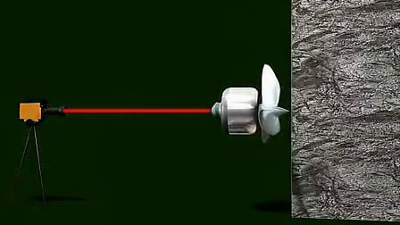
实践应用
生产生活
日晷计时
排队取直
激光水平仪
圭表计时
射击瞄准
激光准直

Slide 10
光 速
讨论：你认为光传播需要时间吗？举例说明。
光在不同介质中的传播速度
介质 | 光 速
真空
空气
水
玻璃
3×10⁸米/秒
稍小于真空中的速度
约空气中的3/4
约空气中的2/3

Slide 11
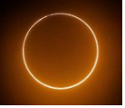
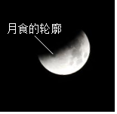
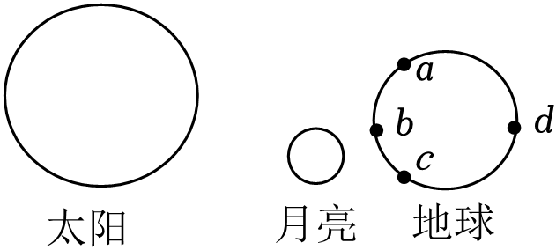
检测反馈
1．图为2020年6月21日在厦门拍到的日环食照片，根据日环食现象可以推测出（ ）
A．月球的形状 B．月球的大小 C．地球的形状 D．地球的大小
2．如图是月偏食的示意图，月食轮廓是弯曲的圆弧。下列事实与圆弧的形成无关的是（ ）
A．太阳光的直线传播 B．地球是球形的 C．月球是球形的 D．地球是不透明的
3．当月球运动到太阳和地球之间，月球就会挡住太阳射向地球的光，月球身后的影子正好落到地球上时，就会发生神奇的日食奇观，如图，在a、b、c、d位置此刻都看不到日食现象的是（ ）
A．a、b两位置 B．b、c两位置 C．a、c两位置 D．a、d两位置
4．某同学做“小孔成像”实验时，选用白炽灯做光源，用月牙形的小孔，则光屏上的像的形状是（ ）
A．圆形的 B．直角形的 C．月牙形的 D．灯丝状的
A
C
D
D

Slide 12
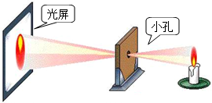
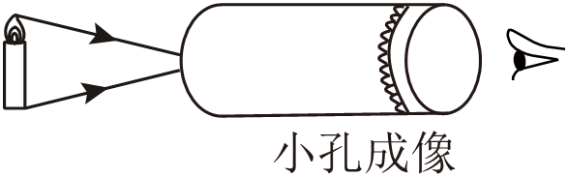
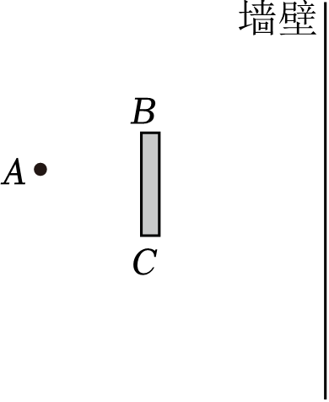
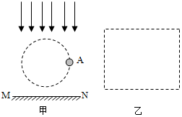
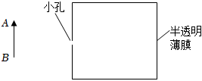
检测反馈
5．月全食发生的原因是由于光的_____________，位于中间位置的是_______
（选填“月球”、“地球”或“太阳”）。
6．如图所示为“小孔成像”的示意图：该现象可以用光的______________来
解释；若小孔位置固定，将光屏远离小孔，光屏上的像比原来__________
（选填“变大”、“不变”或“变小”）。
7．小明在课外按如图所示装置做小孔成像实验。如果易拉罐底部小孔是三角
形，则他在半透明纸上看到的像是_______（选填“三角形”或“蜡烛”）
______________（选填“倒立的实像”、“倒立的虚像”、“正立的实像”或“正立的虚像”）。
8．如图，发光点A发出的光被BC挡住，请在图中作出BC在墙壁上的影子B'C'（保留作图痕迹）。
9．如图所示，一束平行太阳光垂直水平地面MN射下，A为小铁球。若小球在竖直平面内沿图中圆形虚线轨迹运动，请在图乙框中画出小球的影子在地面上运动的轨迹。
10．请在图中画出烛焰AB通过小孔在半透明塑料膜上的像A'B'，并保留作图痕迹。
直线传播
地球
直线传播
变大
蜡烛
倒立的实像
B'
B'
C'
A'

